Slide 1



MAIS DO QUE OURO

Slide 2

O que os jovens esperam dos líderes da igreja?

Slide 3
Os jovens da igreja desejam saber que os pastores e anciãos se importam genuinamente com eles.

Slide 4
Os jovens da igreja querem poder confiar em seus pastores e anciãos.

Slide 5
O fator número um em qualquer país que queira criar uma cultura que leve ao sucesso econômico sustentável é a confiança: confiança no governo, confiança nas instituições, confiança nos negócios, confiança nos sistemas.

Slide 6
Os países do G7 e outros, como Dinamarca, Suécia, Noruega, Finlândia e Holanda são considerados países de alta confiança.

Slide 7
Países com baixo crescimento econômico geralmente são países com baixa confiança.

Slide 8
Em países onde a confiança é alta, o crime e a corrupção são baixos. Negócios com uma reputação saudável têm melhor desempenho e contratam os melhores talentos.

Slide 9
Em países onde a confiança é alta, o crime e a corrupção são baixos. Negócios com uma reputação saudável têm melhor desempenho e contratam os melhores talentos.

Slide 10


Líderes que são considerados confiáveis se encontram mais bem sucedidos

Slide 11
Se a confiança é importante no mundo político e comercial, quanto mais é no mundo espiritual e social.

Slide 12

CONFIANÇA Talvez a confiança seja um dos ingredientes mais importantes para viver abundantemente e experimentar uma vida plena.

Slide 13

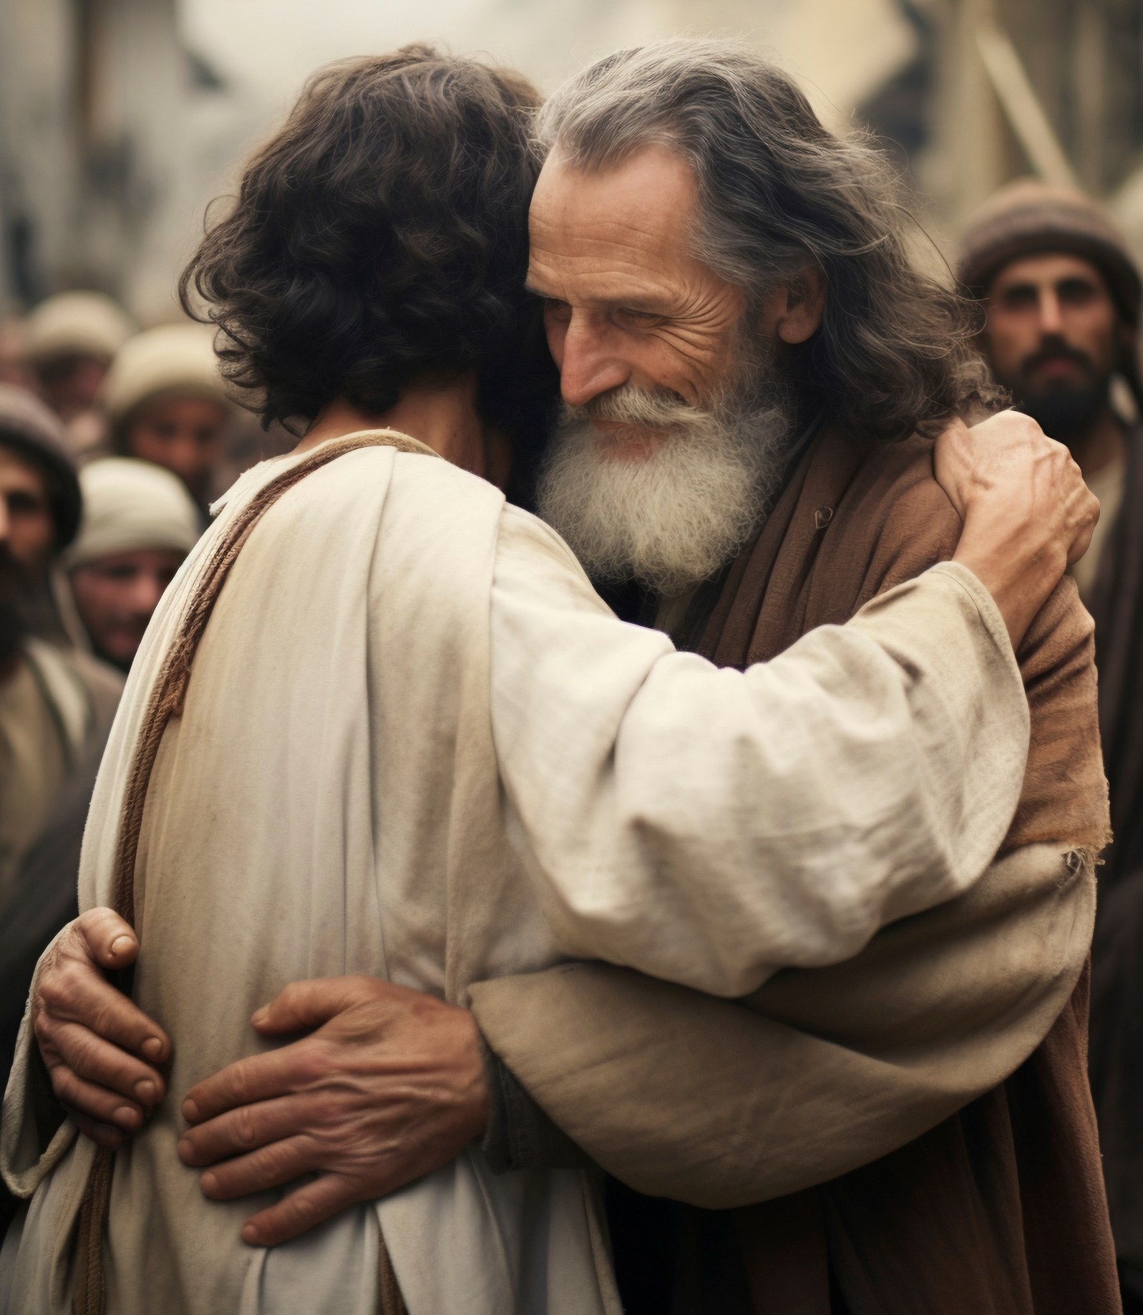
“Eu, porém, confio em teu amor; o meu coração exulta em tua salvação”
Salmos 13:5

Slide 14
“Confie no Senhor de todo o seu coração e não se apoie em seu próprio entendimento; reconheça o Senhor em todos os seus caminhos, e Ele endireitará as suas veredas”
Provérbios 13:5, 6

Slide 15
A nossa confiança em Deus e em Suas promessas é a base da nossa fé.

Slide 16
A nossa confiança nos nossos pais, filhos, avós e netos, nossos irmãos e irmãs, é a base dos nossos relacionamentos familiares e da liberdade que nós temos quando estamos com os que amamos.

Slide 17
De forma semelhante, o nível de confiança que nós temos nos nossos irmãos da igreja e nos líderes da igreja em especial determina até que ponto nós levamos a nossa igreja a sério, o apoio que nós estamos preparados a dar a ela e a alegria que nós sentimos por sermos parte dela.

Slide 18
As bênçãos da igreja só são experimentadas nos relacionamentos com outras pessoas. Cristo é a cabeça, mas as nossas interações do dia a dia são com o corpo, que são as pessoas.

Slide 19
“Um ponto chave a ser lembrado é que arrecadar amigos é mais importante do que arrecadar fundos. Você deveria ter dez vezes mais intenção de fazer um amigo do que de receber uma bênção. Se você [líder de igreja] gastar o seu tempo para cultivar um relacionamento, você vai descobrir que você só precisa gastar poucos minutos para receber uma bênção que vai fazer avançar a causa de Cristo.”
2 J. Clif Christopher, God vs. Money: Winning Strategies in the Combat Zone (Deus vs. Dinheiro: Ganhando Estratégias na Zona de Combate) (Nashville: Abingdon Press, 2018), p. 59.

Slide 20
Os líderes da igreja devem ter consciência de que a confiança não vem de sua posição, seus títulos ou seus discursos; a confiança vem de suas ações.

Slide 21
Uma igreja precisa ter um líder que inspire confiança e segurança nos membros por meio da sua construção de relacionamentos.

Slide 22
Onde há um alto nível de confiança nos líderes de uma igreja local e na adesão à missão mais ampla da igreja, também há um alto nível de doação pela parte dos membros de seu tempo, energia, influência e dinheiro.

Slide 23
Seja um bom mordomo cultivando e nutrindo relacionamentos, fazendo com que cada membro saiba que como líder você se importa, que eles são especiais para Deus, portanto também são especiais para você.

Slide 24
“A pessoa sincera em seu amor, que põe todo o coração em sua devoção, Deus considera mais preciosa que as barras de ouro de Ofir.”
Conselhos Sobre Mordomia, p. 119.

